Slide 1
Sistema de control de asistencias del gimnasio

Slide 2
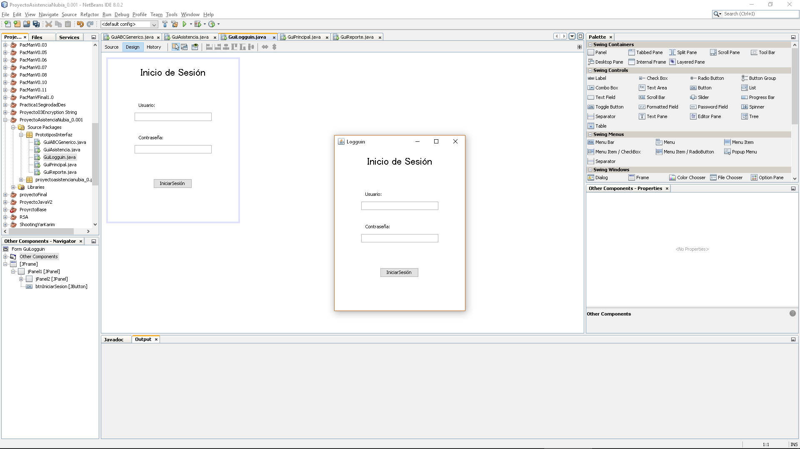
Inicio de sesión
Al abrir el sistema lo primero que se le pedirá al usuario que ingrese su nombre de usuario y su contraseña.
Si ingresa los datos correctamente en seguida se le mostrará el menú principal.

Slide 3
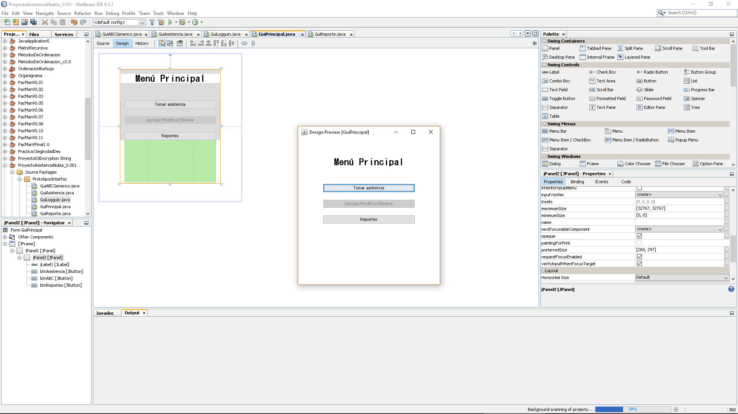
Menú principal
En el menú principal se encuentran tres opciones a elegir
Tomar Asistencia: Esta opción nos llevará a la ventana en donde se realizará la toma de asistencia (Esta opción solo estará disponible para el usuario).
Agregar/Modificar/Eliminar: Esta opción nos llevará a la ventana en donde se podrá agregar modificar y eliminar todos los tipos de datos (Esta opción solo estará disponible para el administrador del sistema).
Reportes: Esta opción nos llevará a la ventana en donde se podrán generar los reportes correspondientes de las calificaciones de los alumnos del gimnasio.

Slide 4
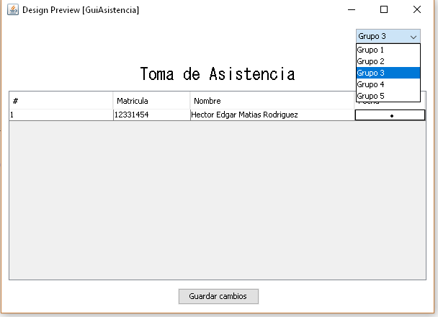
Toma de Asistencia
En la ventana de asistencia aparecerá la tabla de los alumnos que corresponda al horario y el grupo seleccionado

Slide 5
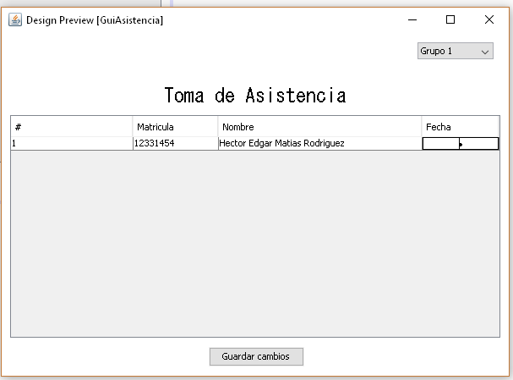
Toma de Asistencia
Para tomar asistencia lo único que debe hacer es marcar la casilla de fecha y presionar el botón “guardar cambios”

Slide 6
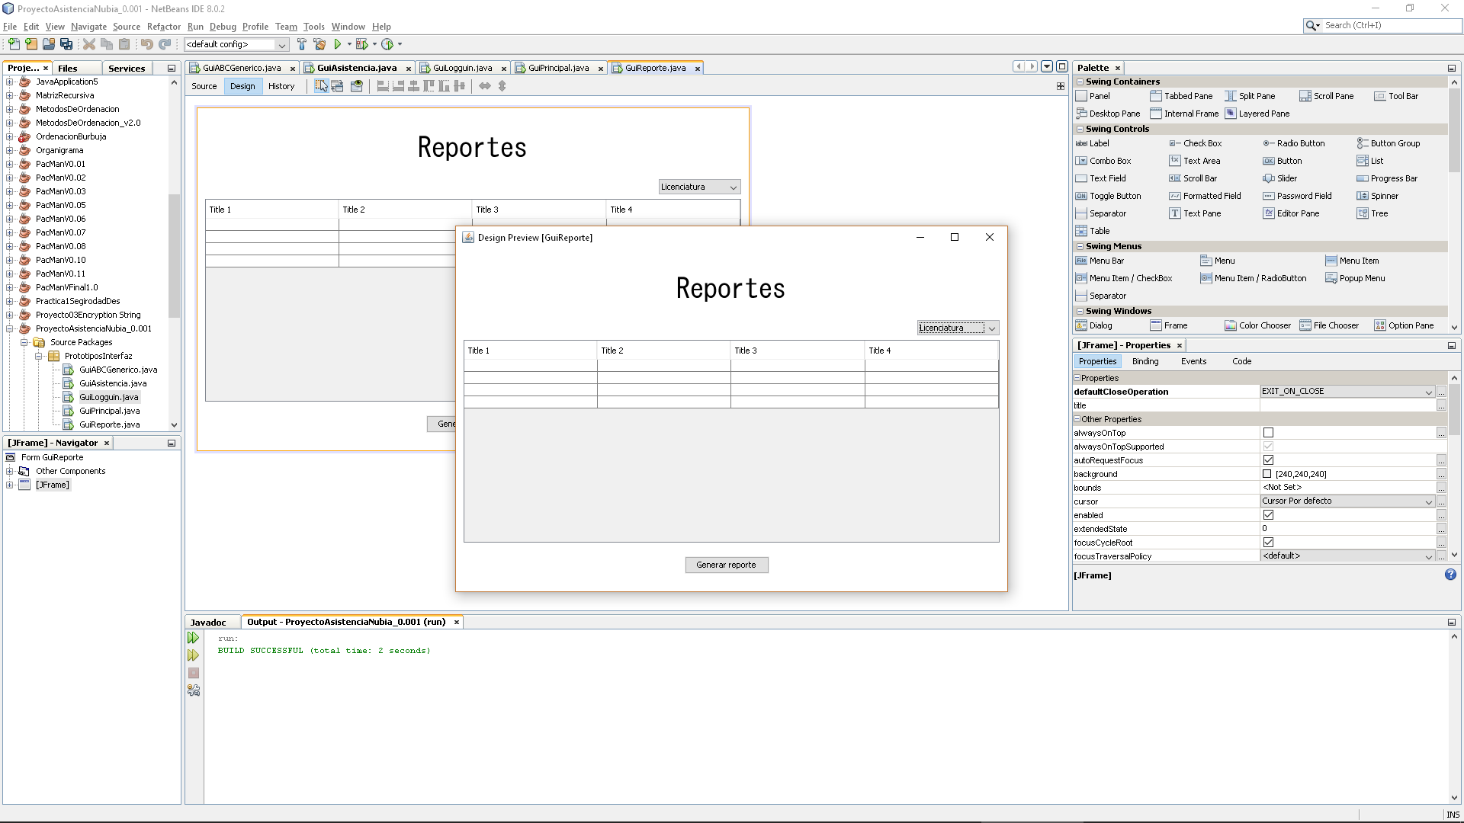
Generar reportes
En la ventana de Reportes existen 3 opciones a elegir:
Licenciatura: Esta opción generará un reporte de las asistencias de todos los alumnos agrupados por licenciatura.
Grupo de gimnasio: Esta opción generará un reporte de las asistencias de todos los alumnos agrupados por el grupo de gimnasio.
Todos: Esta opción generará un reporte de las asistencias de todos los alumnos agrupados por la licenciatura y además también generará el reporte agrupado por el grupo de gimnasio.
Al presionar el botón “Generar reporte” se abrirá un archivo en Excel con el reporte que ha seleccionado.

